Slide 1
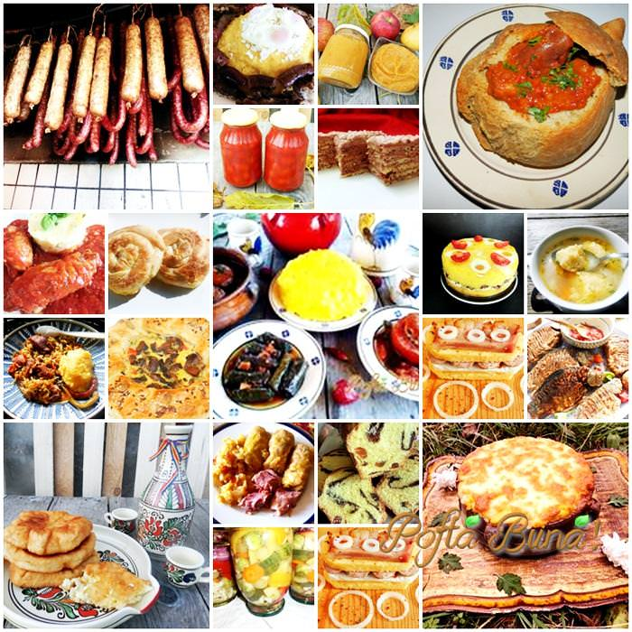
Landestypische Gerichte
Da Rumänien zu den Balkanländern gehört, ist die rumänische Gastronomie stark von den benachbarten Balkanländern geprägt.
Die rumänische Gastronomie hat sehr unterschiedliche Produkte von höchster Qualität, wobei hauptsächlich Fleisch verschiedener Art serviert wird. Auch die Suppen, ciorbă, sind eines der Hauptprodukte. Sie werden auf tausend Arten zubereitet und vor allem in den kalten Wintermonaten konsumiert. Auch mit Ländern wie Griechenland oder der Türkei gibt es Gemeinsamkeiten, wie die Joghurtsauce, die zu vielen der Gerichte passt, und Sarmale.

Slide 2
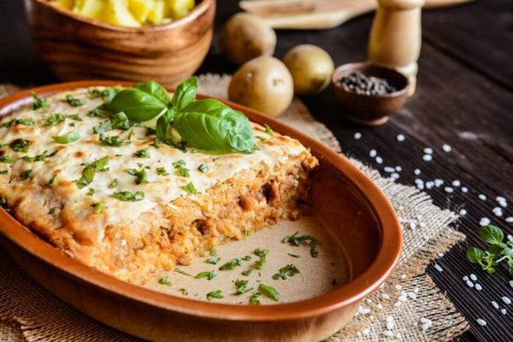
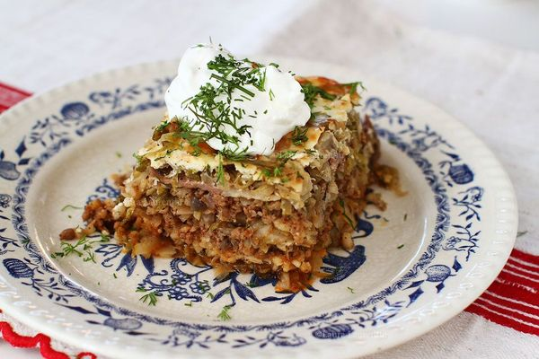
Varza a la Cluj
Sauerkraut a la Cluj/ Klausenburg
Eine der authentischen rumänischen Spezialitäten, Varză a la Cluj, besteht aus Sauerkraut, Hackfleisch und Reis.
Dieses traditionelle Kohlgericht ist eine lokale Spezialität in Cluj-Napoca, die in zahlreichen Restaurants in der ganzen Stadt serviert wird.
Das Sauerkraut wird zuerst gekocht und dann mit einer Mischung aus gewürztem Hackfleisch, Zwiebeln und Reis in einer Auflaufform kombiniert, traditionell in abwechselnden Schichten.
Oft mit einer Mischung aus Sauerrahm und Milch überzogen, wird das Gericht manchmal zwischen den Schichten mit Tomatensauce oder Sauerrahm gewürzt.
Eine Version dieses rumänischen Gerichts, die in einem Kochbuch von 1695 erwähnt wird, verlangte eine Kombination aus gehacktem Kohl und verschiedenen Fleischsorten, darunter Rindfleisch, Schinken, Hühnchen oder Gänschen, alle mit Salz, Pfeffer und Ingwer gewürzt.

Slide 3
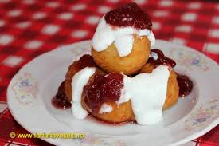
Papanași
Gebrantene Papanași, mit Marmelade und Sahne - äußerst beliebte traditionelle rumänische Nachspeise.
Lernen Sie, wie man die köstlichsten Papanași in Rumänien zubereitet, nach einem klassischen und einfach zu befolgenden Rezept.
Zutaten:
250 g Kuhmilchkäse
3 Esslöffel Mehl
1 Stück Ei
1 Teelöffel Backpulver
1 Teelöffel Essig
1 Frittieröl
300 ml Sahne
1 Tasse Marmelade nach Geschmack
Aufbereitungsmethode:
1. Schlagen Sie das Ei in einer Schüssel gut auf. Fügen Sie das Backpulver hinzu, das zuvor mit einem Teelöffel Essig abgeschreckt wurde.
2. Fügen Sie den Hüttenkäse hinzu und mischen Sie ihn gut. Dann fügen Sie das Mehl nach und nach hinzu, bis alles eingearbeitet ist, wobei Sie mit der Hand rühren.
3. Formen Sie den entstandenen Teig zu einem Krapfen mit einem Loch in der Mitte und einer gleichen Anzahl von Kugeln aus demselben Teig.
4. Geben Sie das Öl in eine tiefe, große Antihaft-Pfanne auf den Herd. Braten Sie beide Krapfen und Kugeln, bis sie auf jeder Seite schön gebräunt sind.
Auf einem Küchentuch abtropfen lassen, dann mit Sahne und Marmelade garnieren, wie abgebildet.

Slide 4
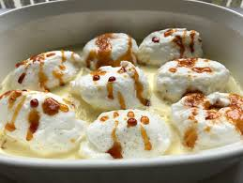
Vogelmich
In Rumänien, wie in allen Ländern, gibt es verschiedene Kulturen mit verschiedenen Sonderheiten. Die Landesküche Rumäniens besteht aus kultureller Küche des Ardeals, der Walachei und die den moldavischen Gebieten (an der Grenze zur Republik Moldau).
Ein solches typisch-rumänisches Dessert sind die „Schnee-Eier“, auch „Vogelmich gennant“.
Zur Zubereitung wird fest geschlagenes, gesüßtes Eiklar löffelweise in heißer, süßer mit Vanille gewürzter Milch pochiert. Nach dem Erkälten werden die Nocken reichlich mit der Sauce übergossen und serviert. Zur Verfeinerung ist es üblich, noch etwas Karamellsirup zu gießen.

Slide 5
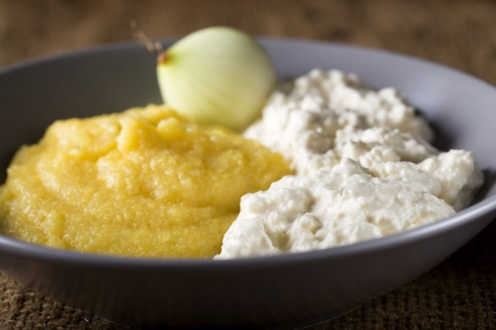
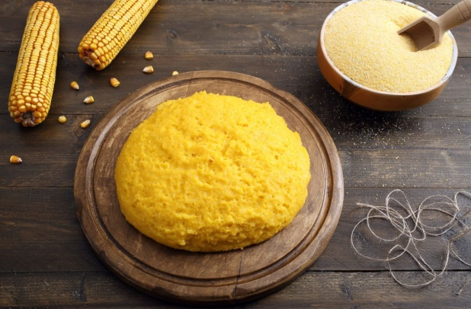
Mămăligă
Der rumänische Maisbrei ist wie Spaghetti für die Italiener. Diesen Maisbrei kann man als das rumänische Nationalgericht bezeichnen. Die klassische Zubereitung ähnelt dem Polenta. Maisgrieß wird in einem großen Topf nur mit Wasser und Salz gekocht und gerührt. In Rumänien wird hierfür ein gusseiserner Kessel zum Kochen verwendet. Das fertig gekochte, feste Mămăligă wird traditionell mit einem Faden in mundgerechte Stücke geschnitten und mit zerbröseltem Schafskäse garniert.
Für Mămăligă gibt es zahlreiche Rezepte, je nachdem, ob er mit süßer oder saurer Sahne, Milch oder Butter zubereitet wird.

